Slide 1


Slide 2

Il convient de lancer le mode diaporama pour la diffusion de la leçon en classe
Réservé à l’enseignant (e)

Slide 3




Pictogrammes
Réservé à l’enseignant (e)
L’enseignant (e) parle
Diffusion d’un média
Média en cours de diffusion
Fin du média. Passer au slide suivant
Expliquer, donner une consigne
Désigner un élève

Slide 4
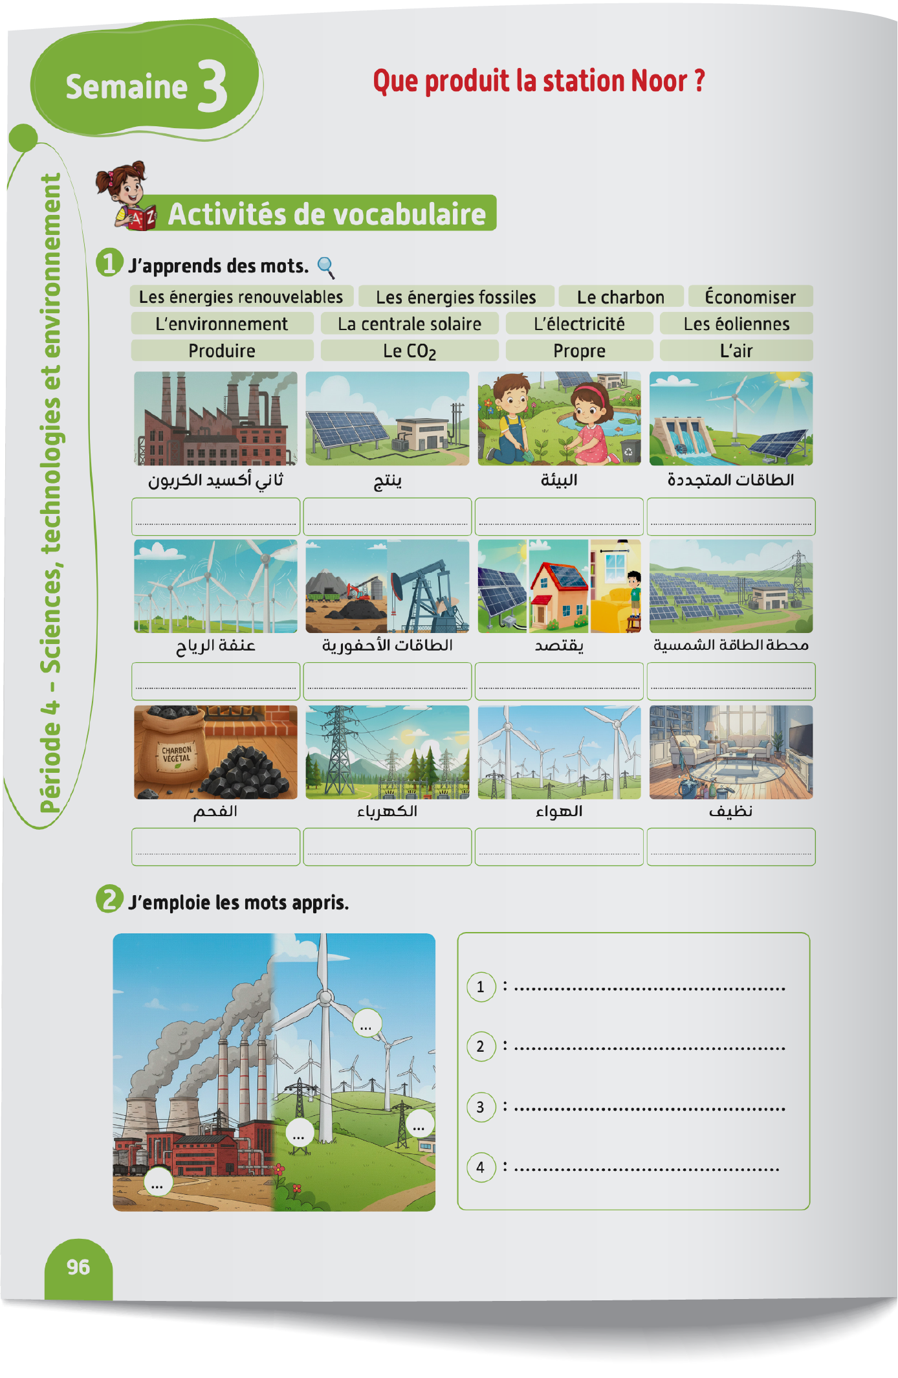
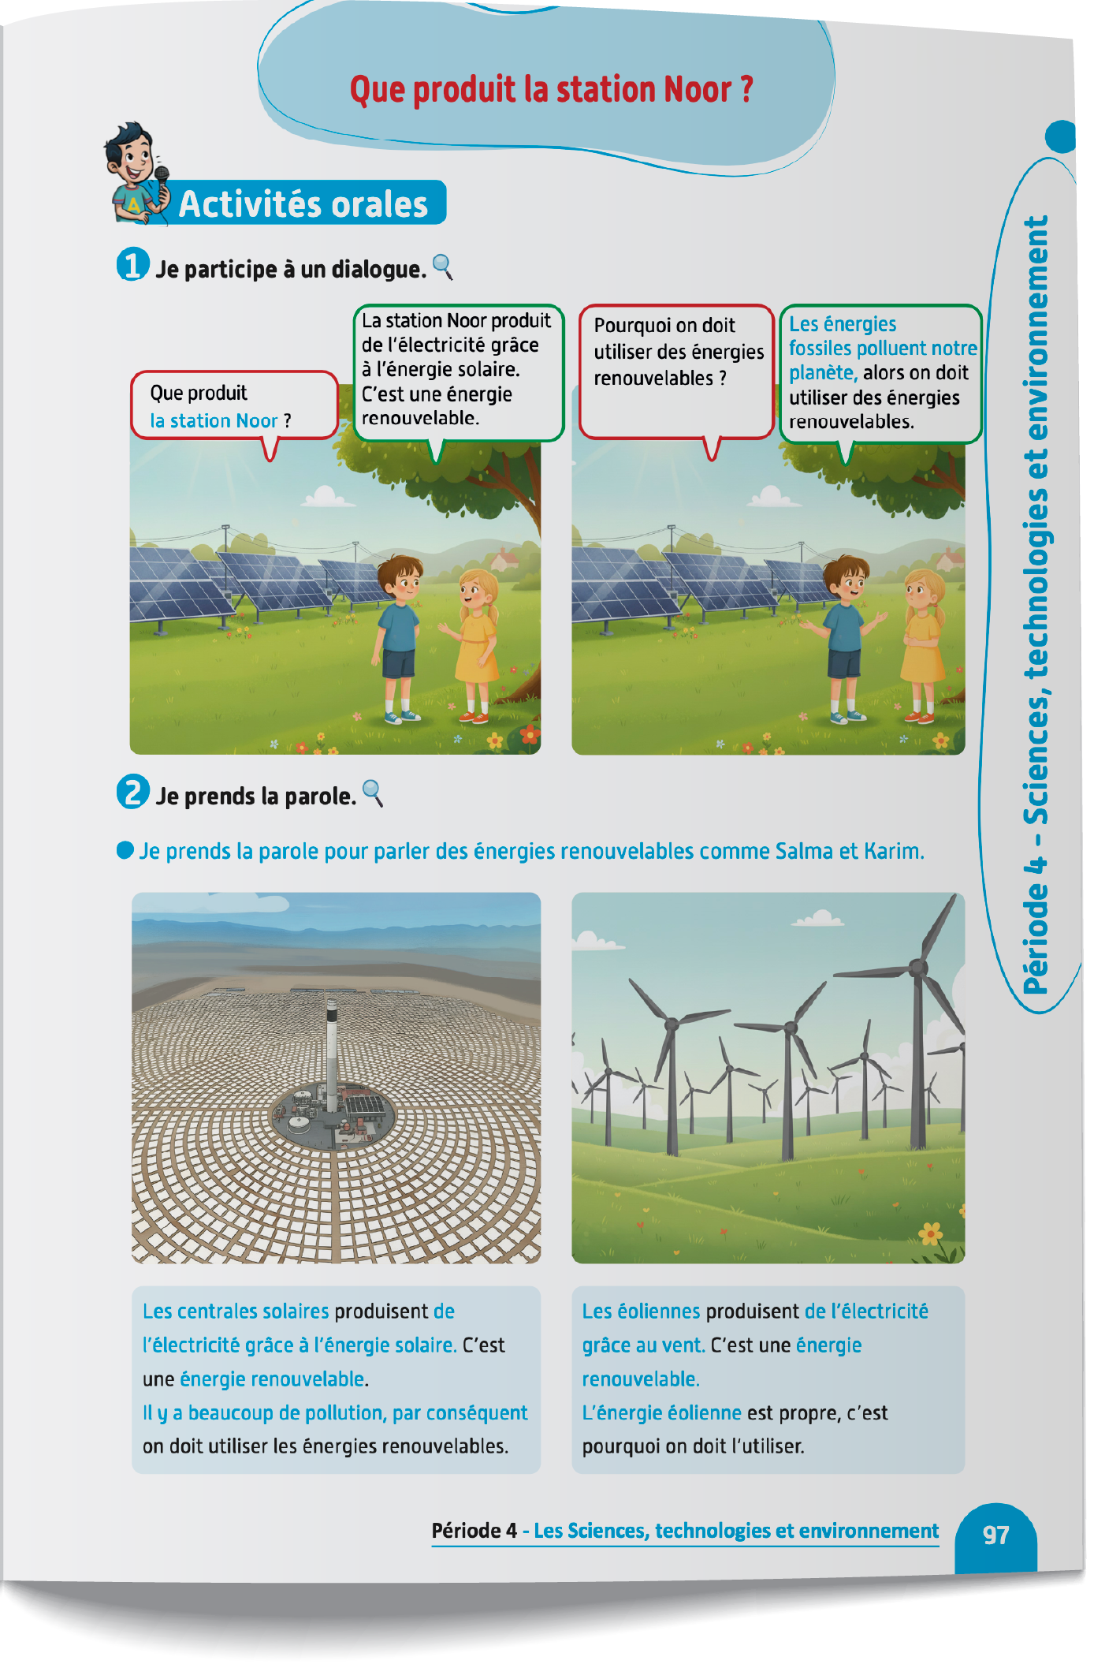
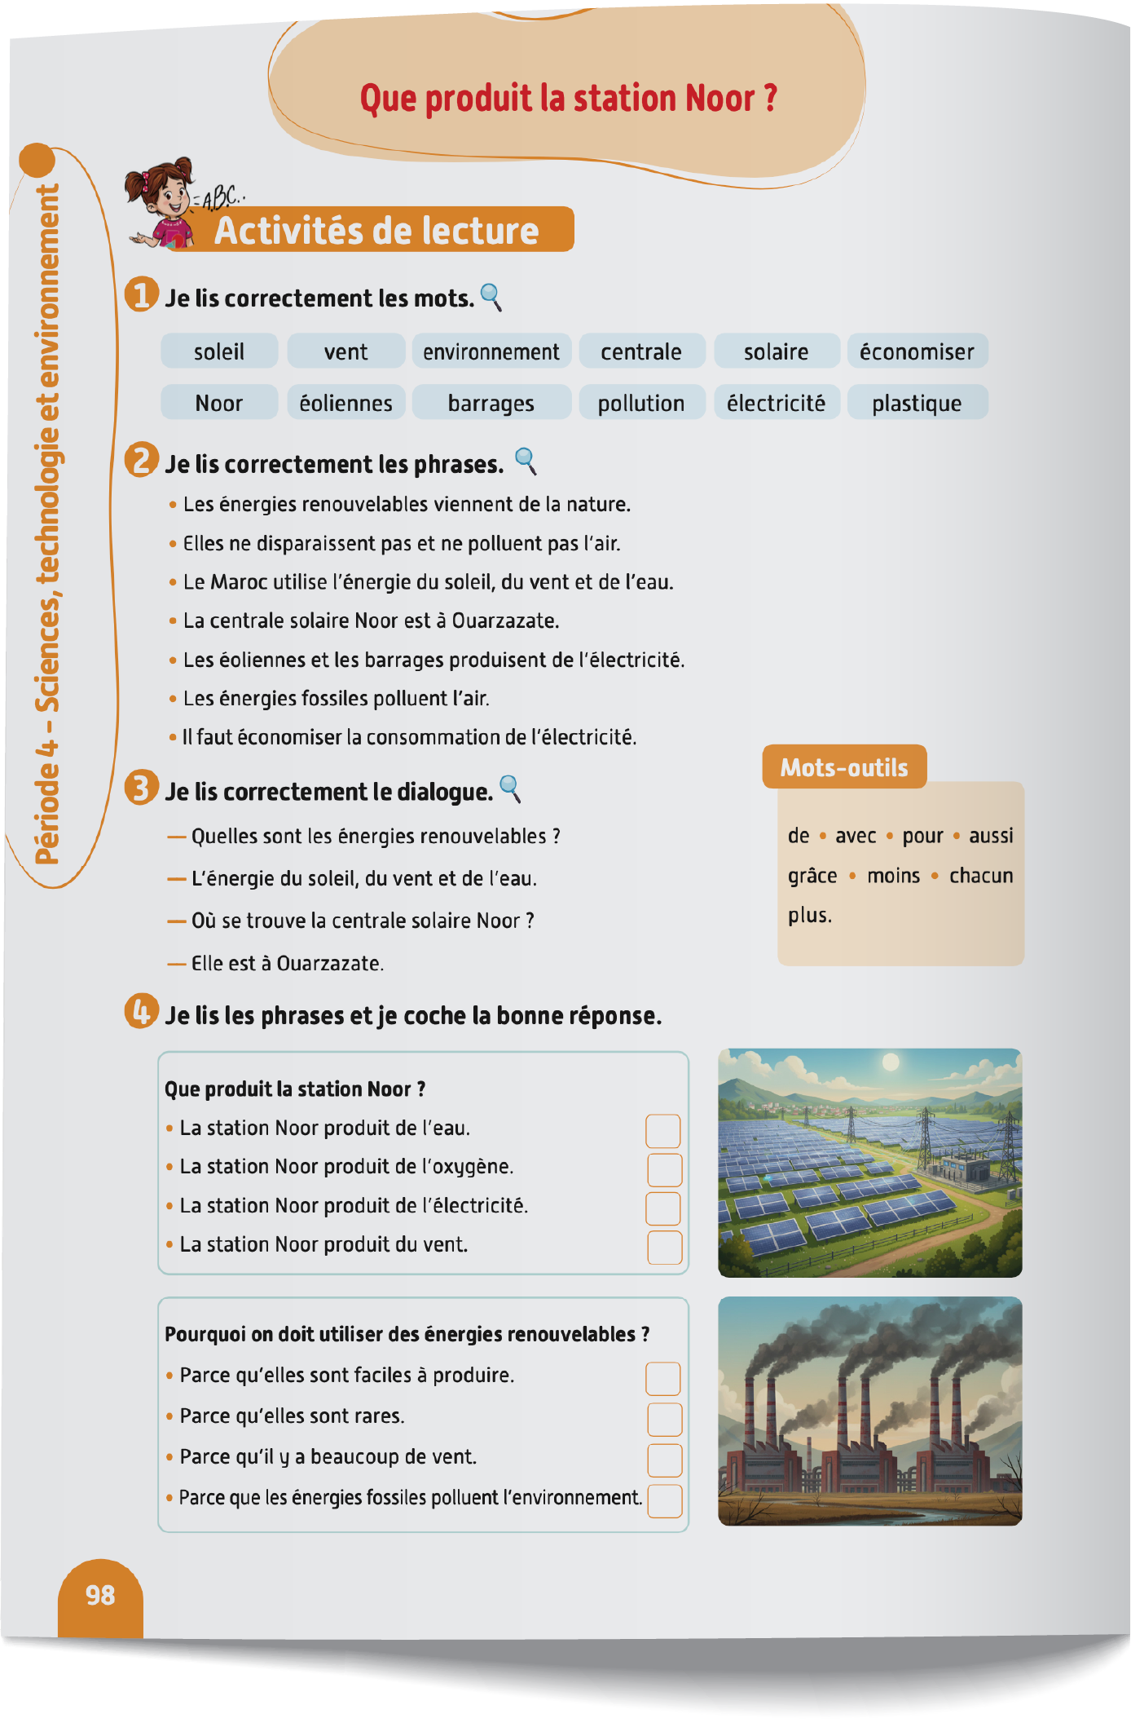
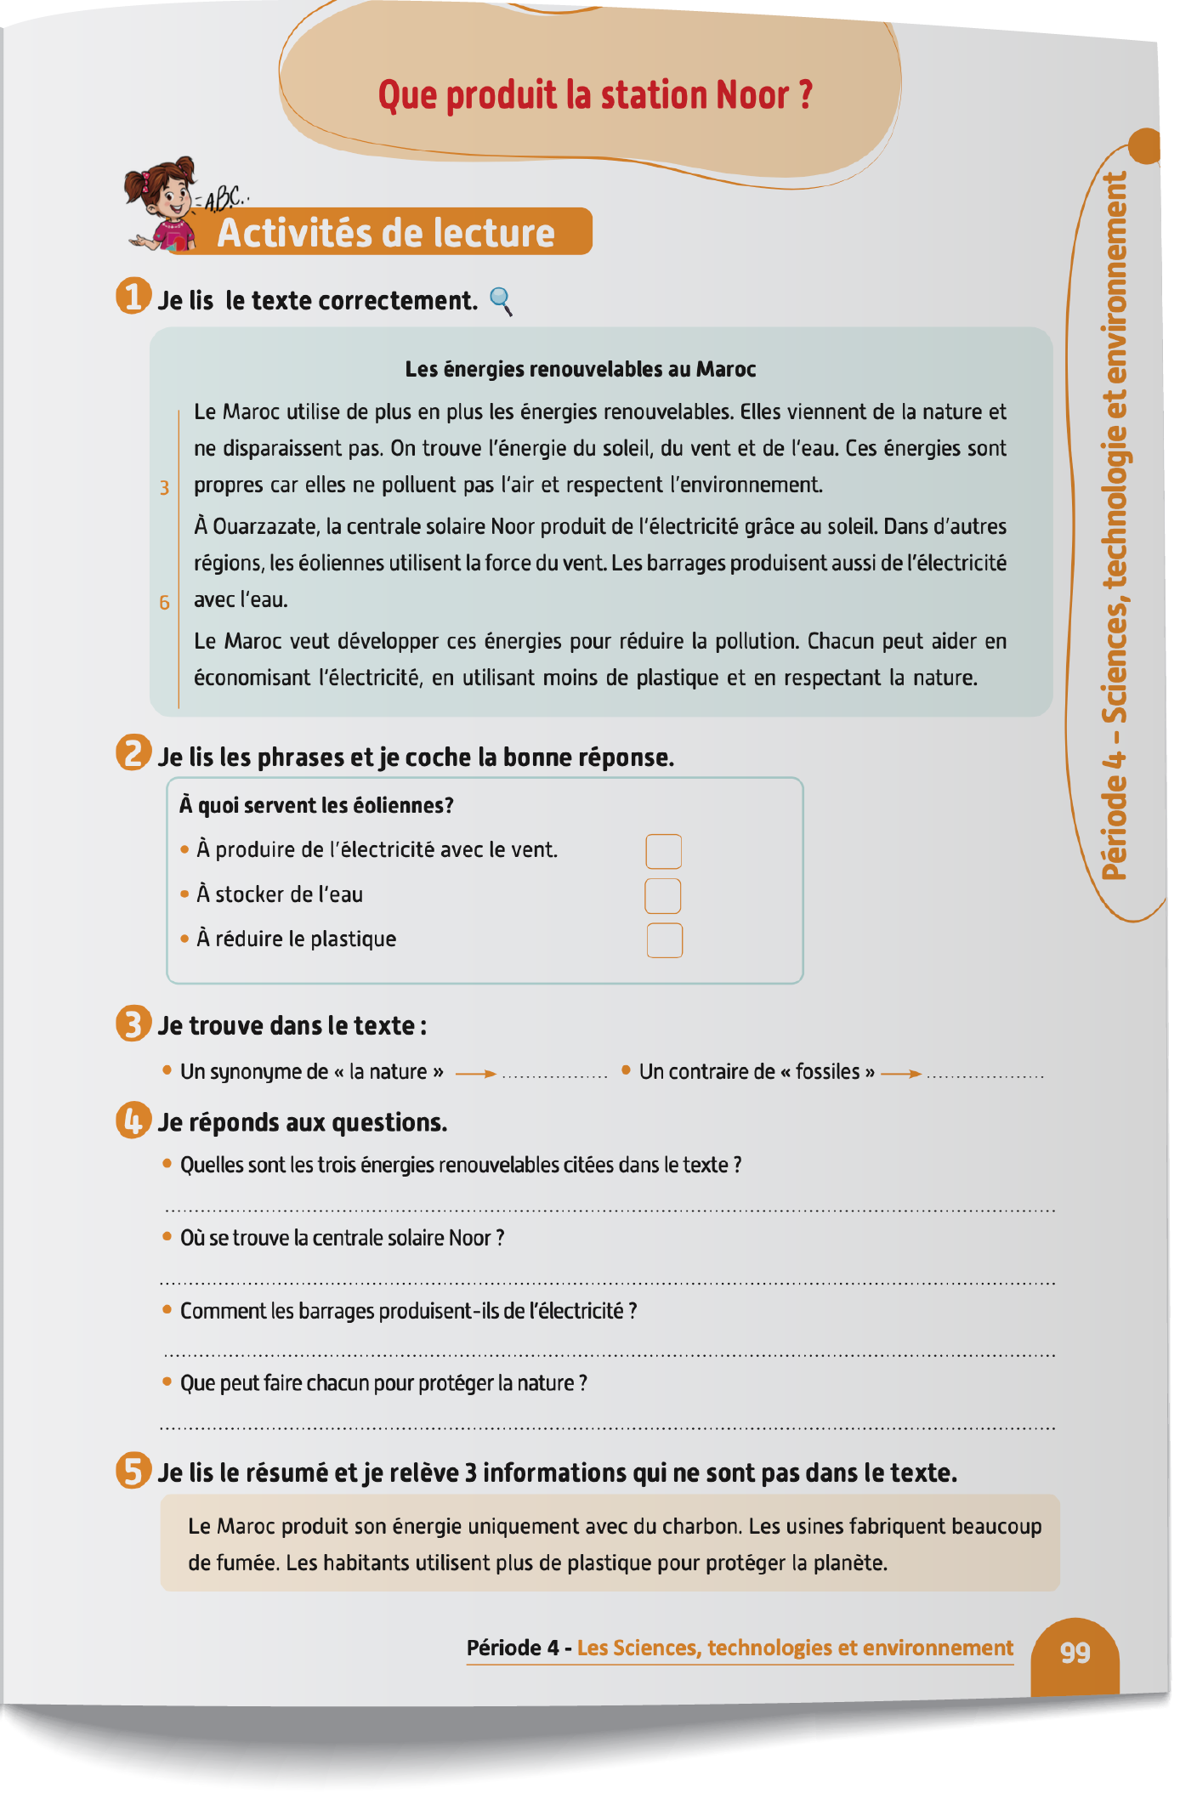
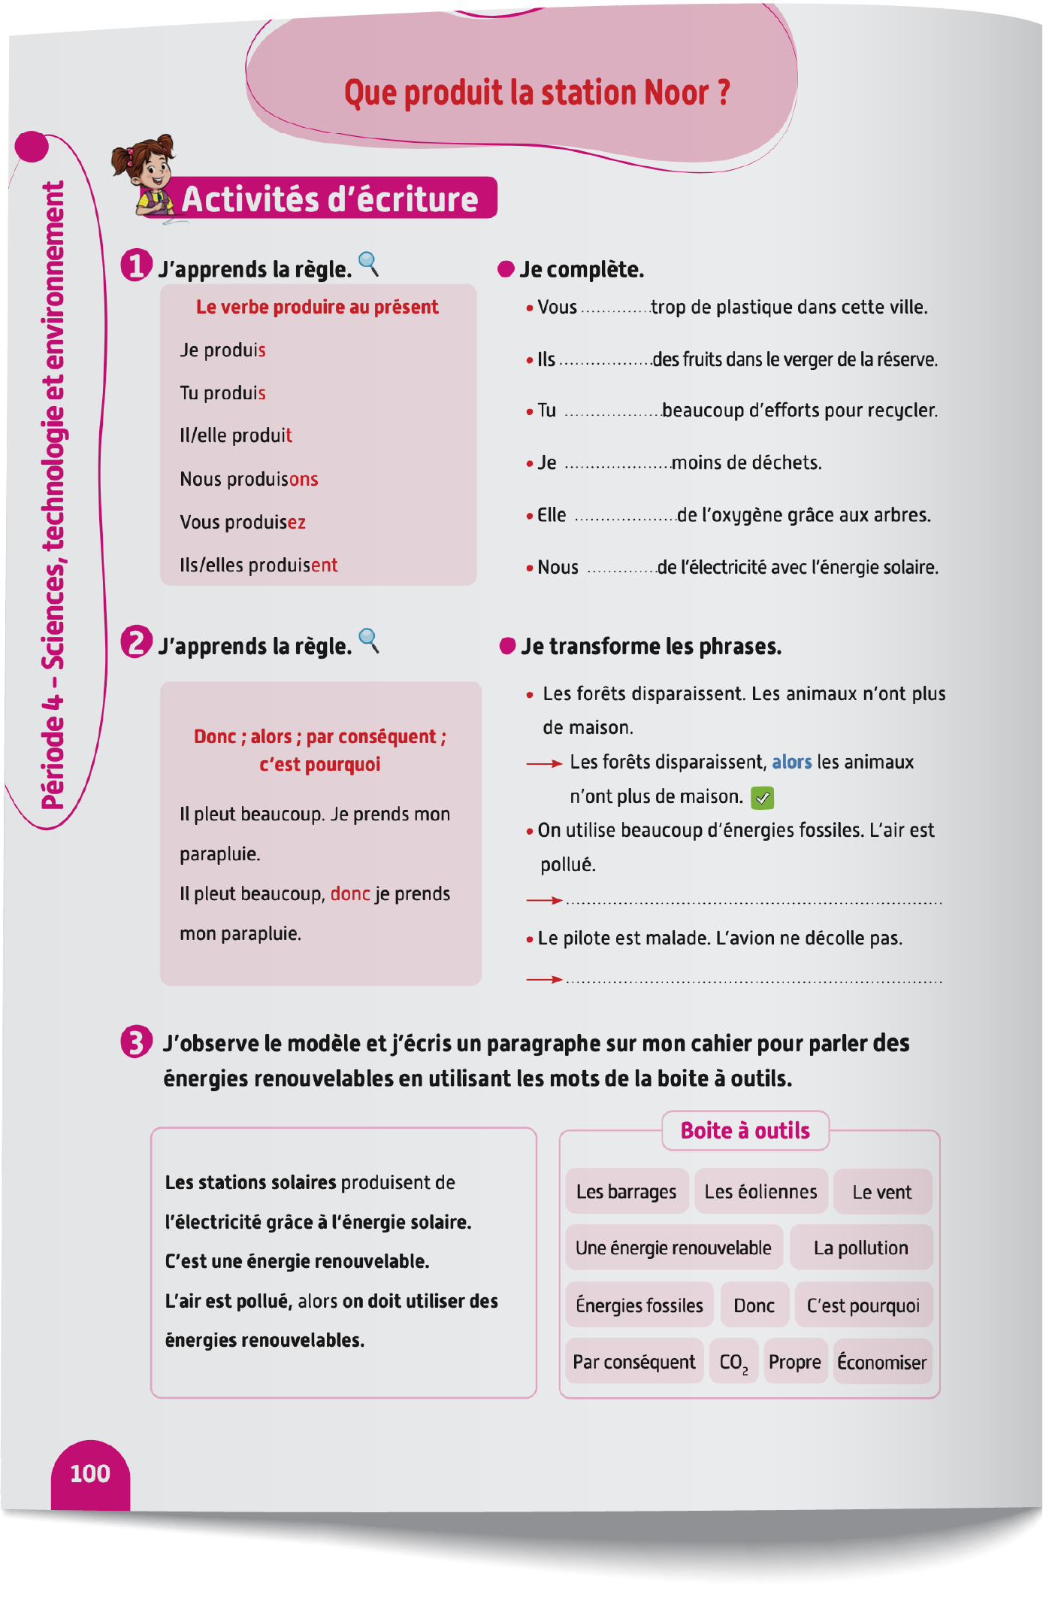
Contenu de la semaine
Réservé à l’enseignant (e)

Slide 5

Organisation de la semaine
Réservé à l’enseignant (e)
Séance 1
Séance 4
Présentation du vocabulaire
Exploitation du vocabulaire
Activités de vocabulaire sur livret
Oral – Dialogue
Lecture – texte ( fluidité et compréhension)
Séance 2
Séance 5
Oral – Acte de parole 1
Ecrit – Point de langue 1
Lecture – Mots avec difficultés
Oral – Prise de parole
Ecriture – Texte
Séance 3
Séance 6
Oral - Acte de parole 2
Ecrit – Point de langue 2
Lecture – Phrases
Révision
Lecture offerte

Slide 6



Plan de la séance 5
Réservé à l’enseignant (e)
1. Prise de parole
Prendre la parole pour parler des énergies renouvelables.
Écrire un texte.

Slide 7


Bonjour les enfants ! La leçon de français commence maintenant.

Slide 8

Aujourd’hui, nous allons apprendre à parler des énergies renouvelables.

Slide 9


Lecture de la vidéo.

Slide 10


Maintenant, on va prendre la parole pour parler des énergies renouvelables. On va le faire en 3 étapes. Soyez attentifs.
Etape 1
Etape 2
Etape 3

Slide 11
Etape 1. Je vais vous expliquer la situation.
Etape 1
Etape 2
Etape 3
Situation : Parle des énergies renouvelables.
La semaine dernière, nous avons visité ____________ [lieu].
_________ produit /produisent de _______ [énergie] grâce à __________ .
C’est une énergie ________________ .
Les énergies _____ polluent la planète, alors nous devons ___________ [action].

Slide 12
Etape 2. Chacun réfléchit silencieusement à ce qu’il va dire dans sa prise de parole.
Etape 1
Etape 2
Etape 3
Situation : Parle des énergies renouvelables.
La semaine dernière, nous avons visité ____________ [lieu].
_________ produit /produisent de _______ [énergie] grâce à __________ .
C’est une énergie ________________ .
Les énergies _____ polluent la planète, alors nous devons ___________ [action].

Slide 13
Etape 3. C’est à vous de prendre la parole maintenant. Qui veut passer au tableau ?
Etape 1
Etape 2
Etape 3
Situation : Parle des énergies renouvelables.
La semaine dernière, nous avons visité ____________ [lieu].
_________ produit /produisent de _______ [énergie] grâce à __________ .
C’est une énergie ________________ .
Les énergies _____ polluent la planète, alors nous devons ___________ [action].

Slide 14

Maintenant, tout le monde participe. Chacun parle à son voisin des énergies renouvelables.

Slide 15


Plan de la séance 5
Réservé à l’enseignant (e)
Prendre la parole pour parler des énergies renouvelables.
2. Écriture
Écrire un texte.

Slide 16
Lisez et observez ce texte silencieusement. Après, on va faire une dictée.
Le weekend dernier nous avons visité le barrage Al Wahda. Ce barrage produit de l’électricité grâce à la force de l’eau. C’est une énergie renouvelable. Les énergies fossiles polluent la planète, alors nous devons utiliser des énergies propres.

Slide 17

Prenez vos cahiers. Tenez-vous prêts. La dictée va commencer.

Slide 18


Dictée en cours. Première lecture.

Slide 19
Dictée en cours. Deuxième lecture.

Slide 20

Je vais relire le texte de la dictée. Écoutez bien et complétez votre texte.

Slide 21
Corrigez.
Le weekend dernier nous avons visité le barrage Al Wahda. Ce barrage produit de l’électricité grâce à la force de l’eau. C’est une énergie renouvelable. Les énergies fossiles polluent la planète, alors nous devons utiliser des énergies propres.

Slide 22
Qui veut expliquer ce paragraphe dans sa langue ?
Le weekend dernier nous avons visité le barrage Al Wahda. Ce barrage produit de l’électricité grâce à la force de l’eau. C’est une énergie renouvelable. Les énergies fossiles polluent la planète, alors nous devons utiliser des énergies propres.

Slide 23

Maintenant, on va apprendre à écrire un paragraphe semblable.

Slide 24
Je commence par me poser une question : Qu’est-ce que nous avons visité la semaine dernière ? Qui veut me donner des propositions ? Levez la main.
Qu’est-ce que nous avons visité la semaine dernière ?

Slide 25
Il y a plusieurs réponses possibles. Une réponse peut être : La semaine dernière nous avons visité un champ d’éoliennes. Mais je peux dire aussi : la semaine dernière nous avons visité un barrage.
La semaine dernière nous avons visité un champ d’éoliennes.

Slide 26
Après je pose une autre question : Que produisent les éoliennes ? Qui veut me donner des propositions ? Levez la main.
Que produisent les éoliennes ?

Slide 27
Il y a plusieurs réponses possibles. Une réponse peut être : les éoliennes produisent de l’électricité grâce à la force du vent. Mais je peux dire aussi : Les éoliennes produisent de l’énergie propre.
La semaine dernière nous avons visité un champ d’éoliennes. Les éoliennes produisent de l’électricité grâce à la force du vent. C’est une énergie renouvelable.

Slide 28
Ensuite, je me pose une autre question : « Que font les énergies fossiles ? »
Levez la main.
Que font les énergies fossiles ?

Slide 29
Une réponse peut être : Les énergies fossiles polluent l’air . Mais je peux dire aussi : Les énergies fossiles polluent la planète.
La semaine dernière nous avons visité un champ d’éoliennes. Les éoliennes produisent de l’électricité grâce à la force du vent. C’est une énergie renouvelable. Les énergies fossiles polluent l’air.

Slide 30
Ensuite, je me pose une autre question : « Qu’est-ce que nous devons faire alors ? »
Levez la main.
Qu’est-ce que nous devons faire alors ?

Slide 31
Une réponse peut être : alors nous devons produire et utiliser des énergies propres. Mais je peux dire aussi : donc il faut utiliser l’énergie solaire.
La semaine dernière nous avons visité un champ d’éoliennes. Les éoliennes produisent de l’électricité grâce à la force du vent. C’est une énergie renouvelable. Les énergies fossiles polluent l’air, alors nous devons produire et utiliser des énergies propres.

Slide 32
Maintenant, je peux écrire mon paragraphe complet.
La semaine dernière nous avons visité un champ d’éoliennes. Les éoliennes produisent de l’électricité grâce à la force du vent. C’est une énergie renouvelable. Les énergies fossiles polluent l’air, alors nous devons produire et utiliser des énergies propres.

Slide 33
Retenez bien. Pour écrire le paragraphe, je me suis posé les questions suivantes :
Qu’est-ce que nous avons visité _________ ?
Que produit ( produisent) _________________ ?
Que font les énergies fossiles ?
Qu’est-ce que nous devons faire ?

Slide 34
Prenez vos cahiers. Vous allez écrire un paragraphe en vous posant les mêmes questions. Je vais circuler entre les rangs pour vous aider.
Qu’est-ce que nous avons visité _________ ?
Que produit ( produisent) _________________ ?
Que font les énergies fossiles ?
Qu’est-ce que nous devons faire ?

Slide 35

Qui veut lire son paragraphe ?

Slide 36
Notez les devoirs à faire à la maison, livret page 99. Vous allez, écrire un autre paragraphe sur votre cahier.

Slide 37

La séance d’aujourd’hui est terminée. À bientôt.

